Slide 1
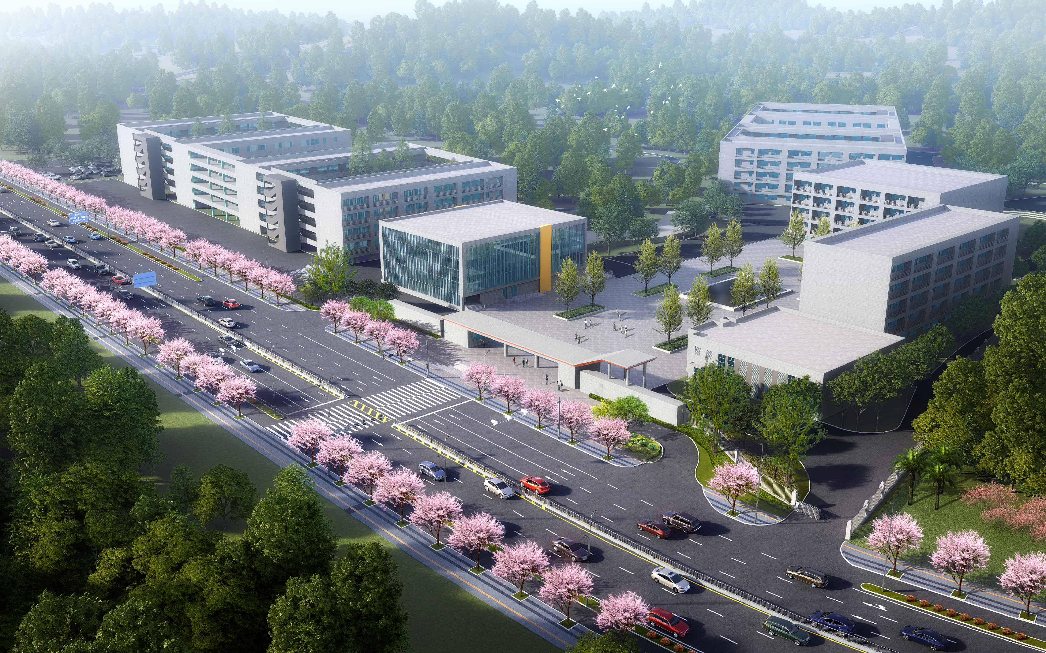
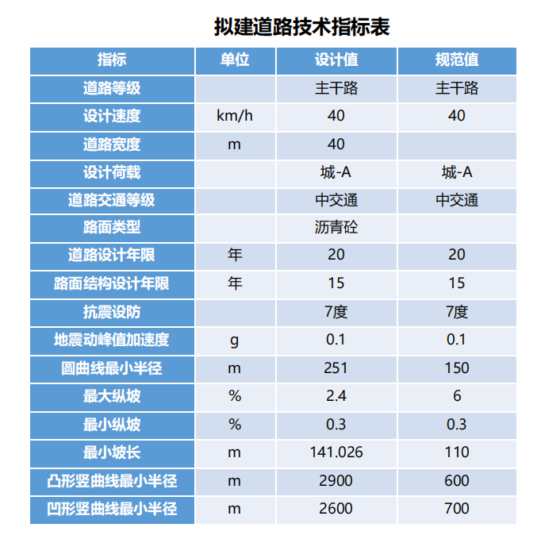
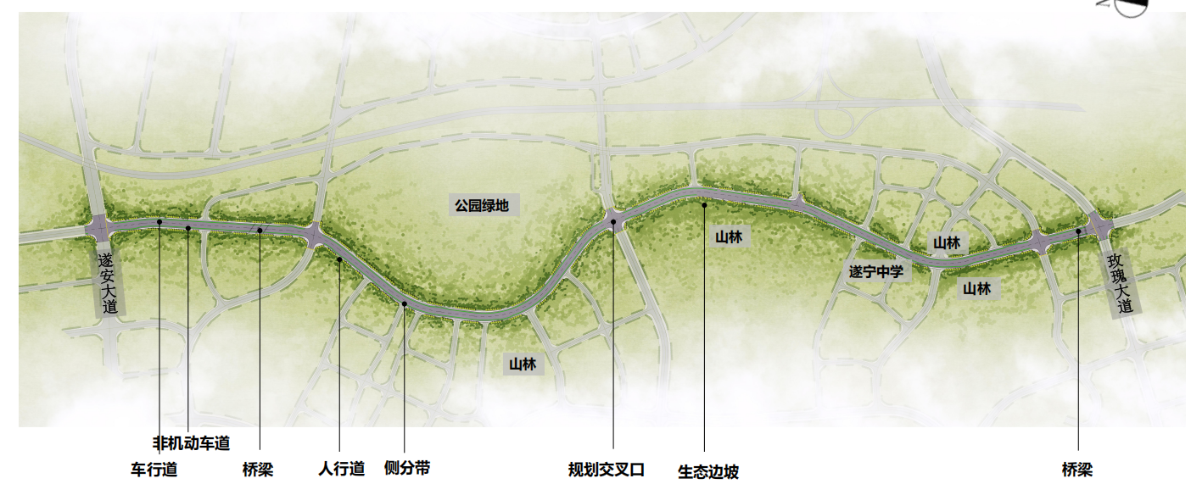
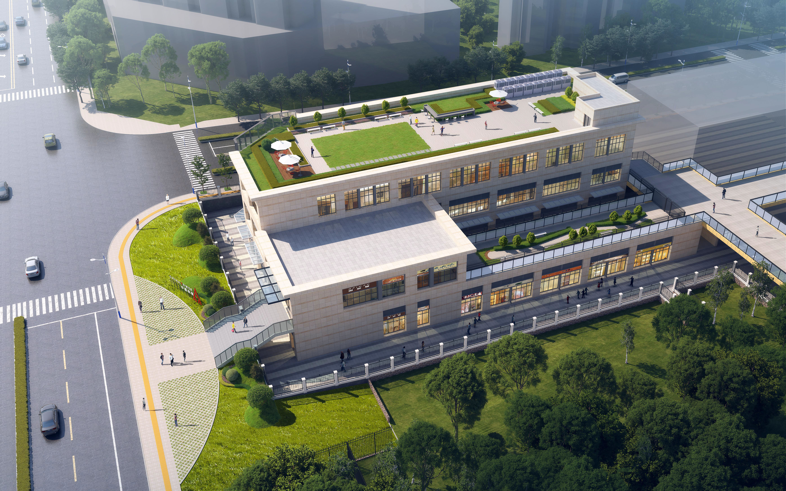
四川天盈实业有限责任公司申报的
遂宁高新区新材料产业园区基础配套设施（一期）建设项目设计方案批前公示
公示说明
四川天盈实业有限责任公司申报的遂宁高新区新材料产业园区基础配套设施（一期）建设项目设计方案，项目道路北起遂安大道，南至玫瑰大道，临近遂宁中学（高新校区）、雁栖湖公园，全长3843.026m，宽40m。建筑设计方案于2025年3月6日经遂宁高新区国土空间规划委员会第二十九次规委会会审议通过。我局拟办理其审批手续，现提前将总平图、效果图予以公示，征求相关意见。
公示时间：2025年3月25日至2025年4月3日
公示及反映方式：有关单位或个人对该项目审批有任何意见或建议等，可在公示期间通过以下方式向遂宁高新区自然资源和规划分局反映。
1.网上留言：https://gxq.suining.gov.cn/
2.电子邮箱：3254040008@qq.com
3.信件寄往“遂宁高新区自然资源和规划分局空间规划股”（请在信封封面注明“规划公示”字样），邮编：629000
遂宁高新区自然资源和规划分局
2024年3月25日

